Slide 1





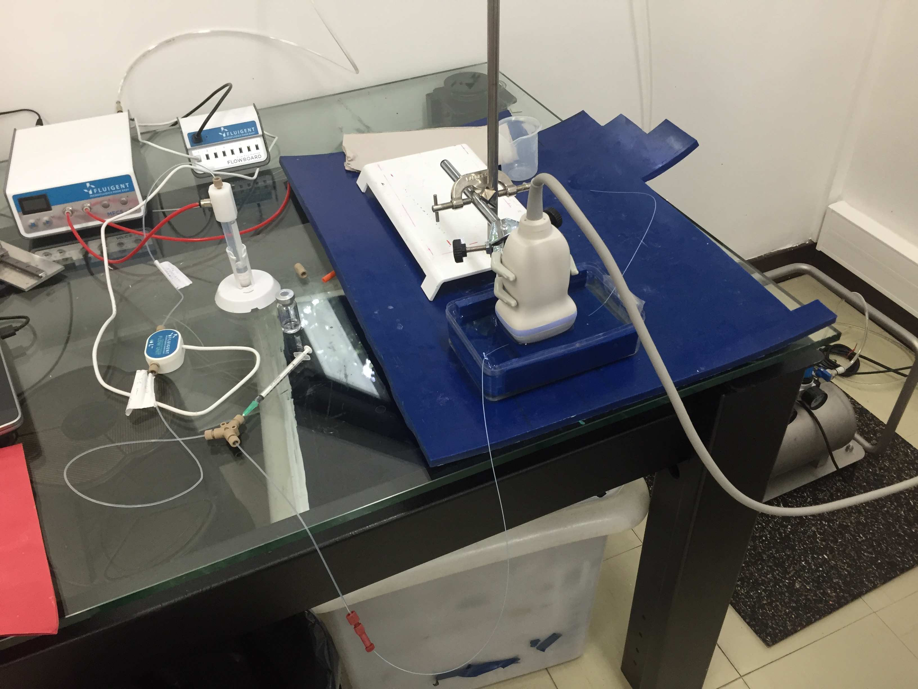


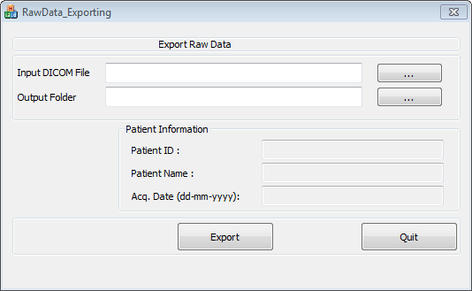
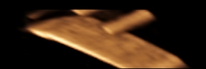
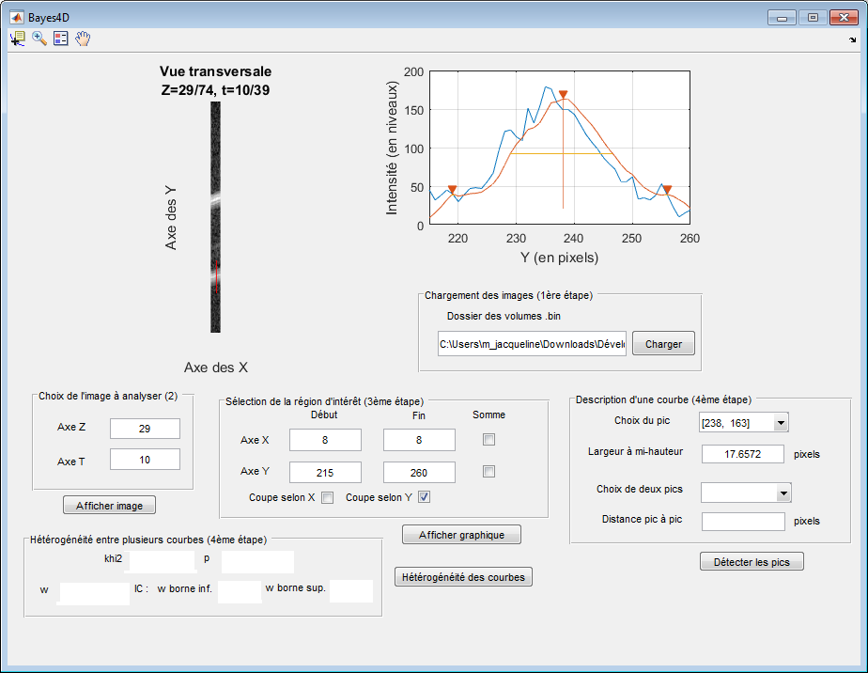

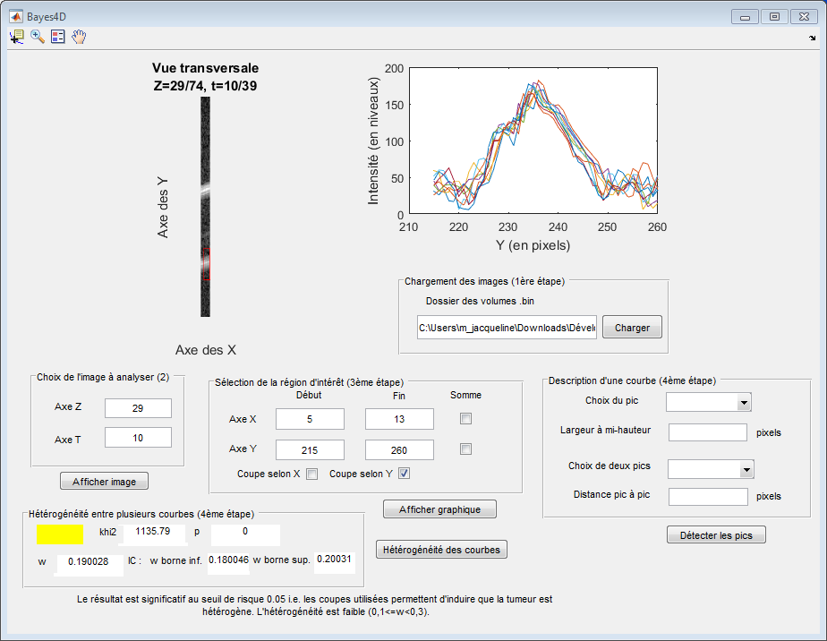


Echographie ultrasonore de contraste : Développement d’outils informatiques pour l’analyse des données d’images ultrasonores 4D
Gustave Roussy, Département de la Recherche, Villejuif, France
Gustave Roussy, Département d’Imagerie, Villejuif, France
(3) Imagerie par Résonnance Magnétique Médicale et Multi-Modalités (IR4M) : UMR 8081, Univ. Paris-Sud, CNRS, Orsay, France
(4) École Centrale Paris
Maxandre Jacqueline^{1,3,4}, Virginie Grand-Perret³, Bénédicte Coiffier^{2,3}, Léa Chateauneuf³, Baya Benatsou^{2,3}, Nathalie Lassau^{2,3}, Stéphanie Pitre-Champagnat^{1,3}
Contexte et Objectifs
Matériel et Méthode
Un des nouveaux enjeux de l’imagerie fonctionnelle en cancérologie est d’accéder à la description de l’hétérogénéité de la perfusion tumorale. L’échographie de contraste 4D permet son étude mais son développement est récent et les logiciels permettant l’analyse des images produites font défaut.
L’objectif de mon stage est de développer un outil informatique permettant de :
  analyser les données 4D ;
  caractériser les performances de l’échographe Aplio 500 (Toshiba Medical Systems) ;
  déterminer une méthode de réduction de la taille des données 4D sauvegardées tout en optimisant l'information.
Dispositif expérimental
Échographe Aplio 500 (Toshiba Medical Systems, Japon) ;
Sonde 4D matricielle PLT-1204MV 12MHz ;
Agent de contraste SonoVue (Bracco, Italie) ;
Fantôme expérimental en Ecoflex 00-30 ;
Taille des tubes dans le fantôme entre 500µm et 800µm.
Photographie du montage
Développement logiciel
Sous Matlab R2016a licence étudiante ;
Développement d’une interface graphique avec l’outil GUIDE.
Programmes de traitement et d’analyse de données (en construction)
0
Import des données
Image 3D analysée : un tube du fantôme
3
Affichage d’une courbe d’intensité
Logiciel d’import de données Rawdata_ExportV1.11 for NewAplio (Toshiba Medical Systems)
Affichage et sélection d’images
2
Chargement des données
1
Analyse de la courbe
5
Sous-échantillonage des données
Comparaison multi-courbes
Logiciel développé par l’équipe
Analyse de plusieurs courbes
Perspectives
Références
Terminer le développement des fonctionnalités existantes du logiciel ;
L’utiliser pour déterminer les performances de l’Aplio 500 : réponse spatiale et sensibilité ;
Lui ajouter la fonctionnalité de sous-échantillonnage des données.
  [1] Laure Boyer, et al., Imagerie multiparamétrique en échographie de contraste (DCE US) pour caractériser la vascularisation tumorale et son hétérogénéité : de la modélisation numérique à l’expérimentation préclinique, 2016
  [2] Jiri Chmelik, Université de Technologie de Brno, imshow4 sur Matlab File Exchange, Non Publié, 10 Juillet 2014
Maxandre Jacqueline – Adresse électronique : maxandre.jacqueline@gmail.com

